Slide 1
102동 402호 기타공사 작업의뢰서
2025. 07. 31
유앤미시스템

Slide 2
102동 402호 기타공사 작업의뢰서
1. 공 사 명 : 102동 402호 기타공사 작업의뢰
2. 공사요청일 : 2025년 07월 31일
3. 공사의뢰자 : 유앤미시스템 남해원 소장
4. 완료요청일 : 년 월 일
5. 입주예정일 : 년 월 일
6. 공 사 내 용 : 방충망-1개(현관입구방), 걸레받이 교체-4군데(현관입구(2군데), 주방입구(1군데), 안방입구(1군데)),
앞,뒤베란다 걸레받이 방수도장, 문끌림-2개(거실우측방문, 안방화장실문), 보수 공사 요함.
상기 공사에 대한 공사요청을 에스앤아이 코퍼레이션에게 요청 드리오니 기타공사를 완료해 주실 것을 요청 드립니다.
의 뢰 사 진

Slide 3
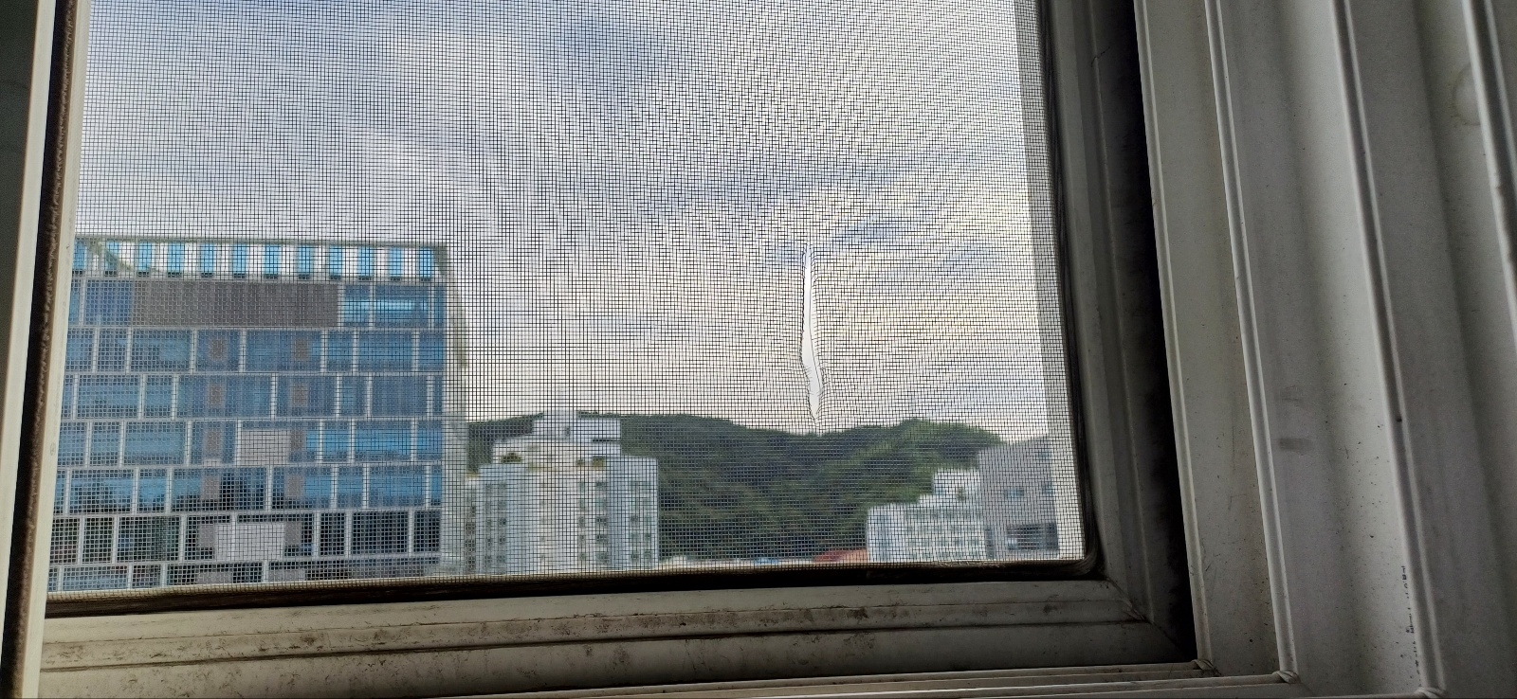
방충망-1개(현관입구방)

Slide 4
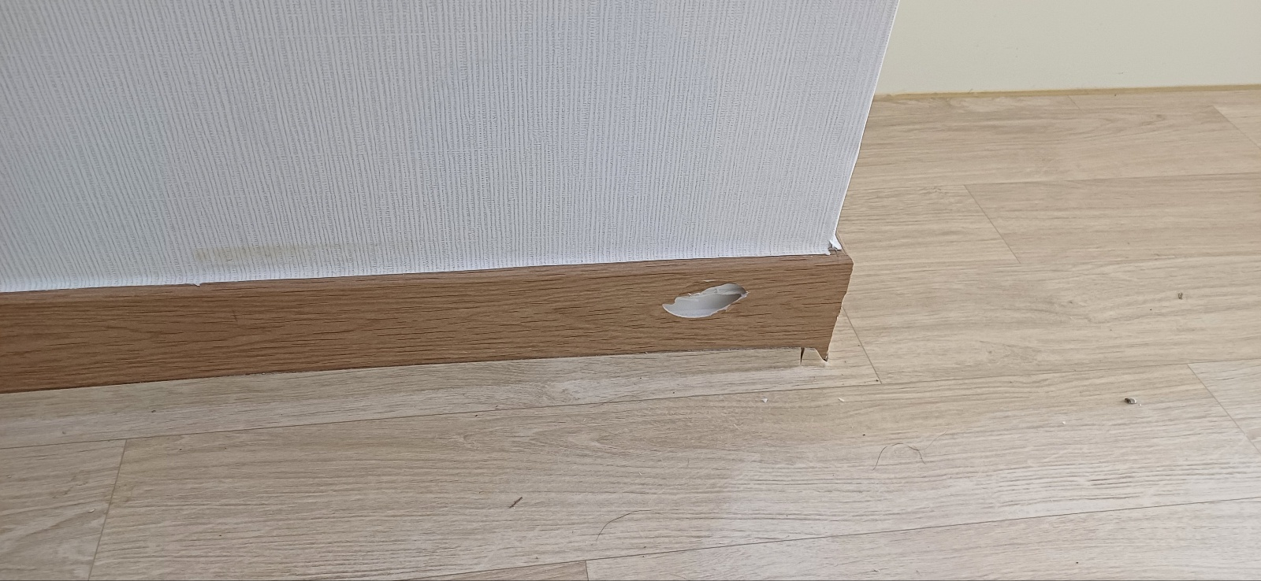
걸레받이 교체-4군데(현관입구(2군데), 주방입구(1군데), 안방입구(1군데))

Slide 5
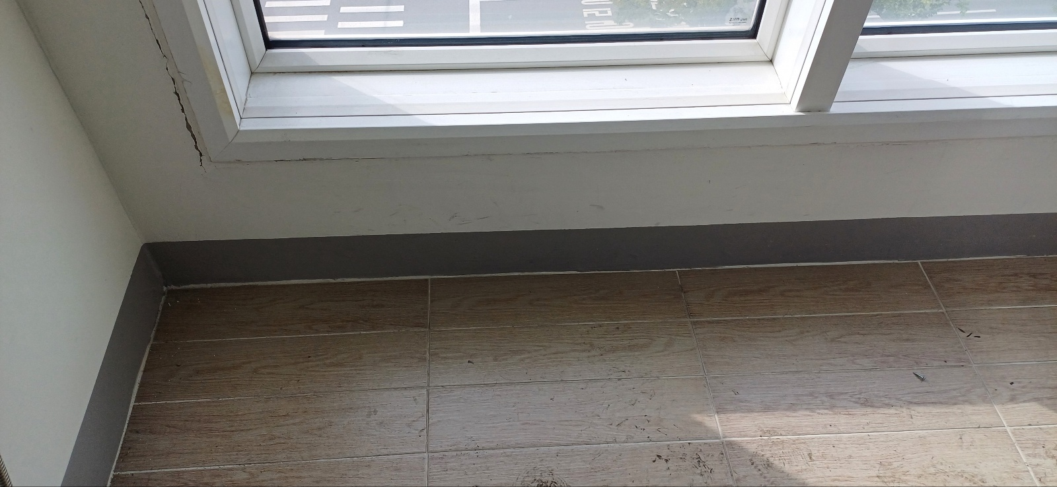
앞,뒤베란다 걸레받이 방수도장

Slide 6
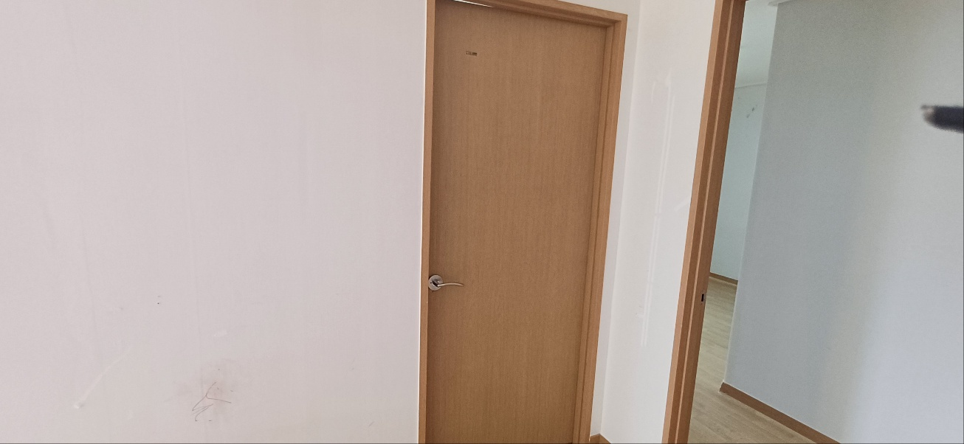
문끌림-2개(거실우측방문, 안방화장실문)

